Slide 1
钢铁厂选址问题
171240501 匡舒磊

Slide 2
开始前的几点啰嗦
因为时间比较匆忙,找了一些数据,发现实在太难整理,所以以下的讨论均在理论情况下运行, 本次讨论
将不给出最终结果,而只给出相关处理方式
由于能力有限,故而只在理想情况与限定条件较少的情况下进行讨论

Slide 3
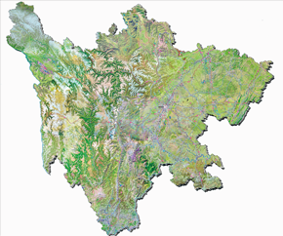
题意说明
在四川省确定一个炼钢厂的位置,来集中炼制省内开采出来的铁矿石

Slide 4
最直观的想法1 – 无任何限制
即在图上任意的选择一点, 使得该点到各个顶点的距离和最小
纯粹数学方法:
设点(x,y), 根据点距离公式写出距离,求和,当做二元函数,利用数学方法进行求解
可参考:
祁玉青,蒋南云,倪卫红.基于电子表格和网络地图的重心法选址实验设计[J/OL].实验科学与技术:1-5[2018-11-12]
但这显然不是本次open topic 的目的, 故而不进行过多的讨论

Slide 5
但是我们会想到, 考虑到路径是否连通的问题,故而我们在接下来的讨论中,
选择将钢铁厂建在城市附近,以城市或交通枢纽为位置,将各个城市之间的
距离(若之间有直达的路径)作为边进行建图…

Slide 6
直观的想法2– 除路径长短外任何限制
找距离和最短最短的点
对于图的每一个顶点,在最终的矩阵中找到相关的路径长度,求和. 比较取最小值
如果有需要,我们可以根据交通方式的时间/价格不同,来构建边,从而转化为到该点的时间最短/价格最便宜的选址
你也可以确定不同的权重系数,将不同的影响因素排序确定影响因素,产生边的权重

Slide 7
如果考虑到一些别的因素…
比如….
经过不同城市可能会遇到过路费等情况? 假设每个城市经过的成本为c, 想要找到最短路中经过顶点成本和最小的路径.
….

Slide 8
我们可以考虑一种更复杂的情况
我们在考虑到钢铁厂本身与各个开采点之间的关系之外,还应当考虑到其与销售商之间的关系
在此基础上,我们建立双层规划模型
双层规划模型
广义上来说，双层规划就是下层函数的解是上层函数的计算参数

Slide 9
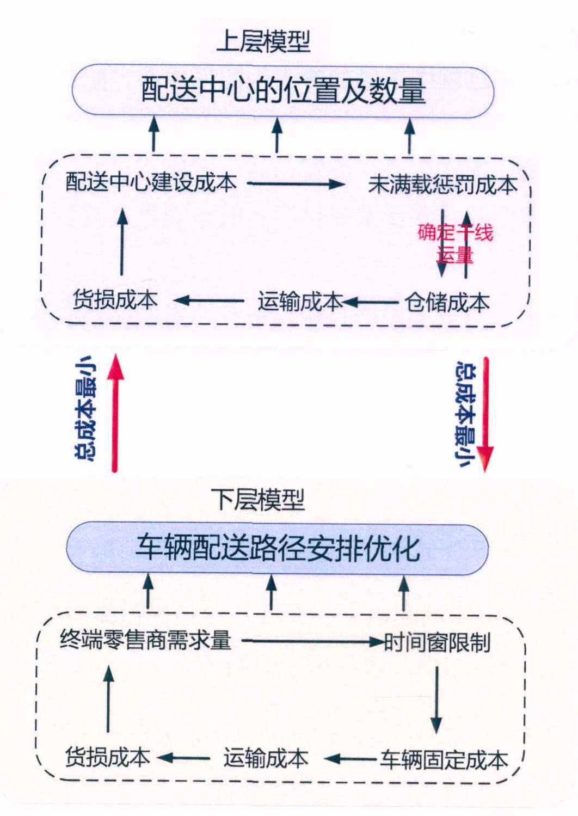
钢铁厂
钢铁厂

Slide 10
又或者…有钱了,想建立多个钢铁厂?

Slide 11
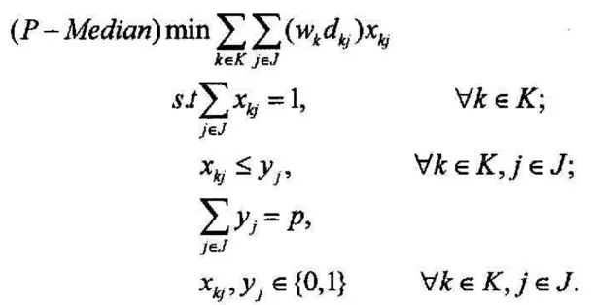
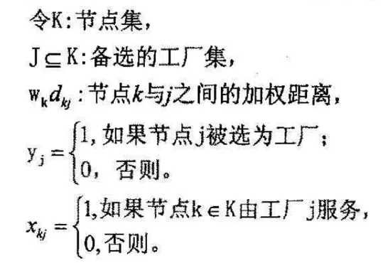
P-中值问题

Slide 12
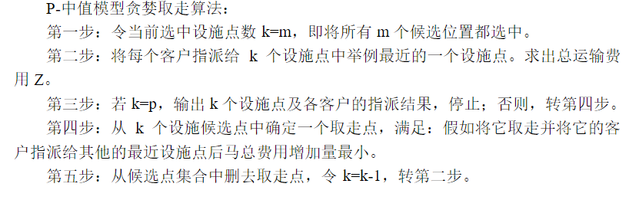
给出一种启发式算法
优点 可并行，运算快。
缺点：
由于每次都找局部最优，因此算法的效果受初始位置影响很大。
解决方法是循环整个算法n次，再选择最优组合。

Slide 13
推荐阅读
https://blog.csdn.net/zaojangkn/article/details/6423549
Thanks

Slide 14


从各个开采点到钢铁厂的运输成本
从钢铁厂到各个销售点

